Slide 1

Подготовка к РКР по учебному предмету «История Беларуси»»
Песенко И.Э., учитель истории и обществоведения квалификационной категории «учитель-методист»
ГУО «Гимназия №3 г.Бобруйска»

Slide 2


РКР
Цель республиканской контрольной работы – изучение уровня образовательных результатов учащихся ХI класса по учебному предмету «История Беларуси» и факторов, их обусловивших.

Slide 3
РКР
Дата проведения – 27 апреля 2023 года.
Начало проведения – 10.00
Участники РКР – все учащиеся ХI классов всех учреждений образования, реализующих образовательные программы общего среднего образования (государственной и частной форм собственности).
Для выявления факторов, оказывающих влияние на образовательные результаты учащихся, проводится онлайн-анкетирование участников образовательного процесса (учащихся и учителей истории).

Slide 4
Инструкция для Учащихся
На выполнение контрольной работы отводится 45 минут.
Выполнять задания контрольной работы можно в любом порядке. Если не знаете, как выполнить задание, пропустите его и переходите к следующему. При наличии времени после выполнения всей контрольной работы можно вернуться к пропущенным заданиям.
Не разрешается пользоваться средствами хранения и передачи информации (учебными пособиями, рабочими тетрадями, атласами, электронными устройствами).

Slide 5
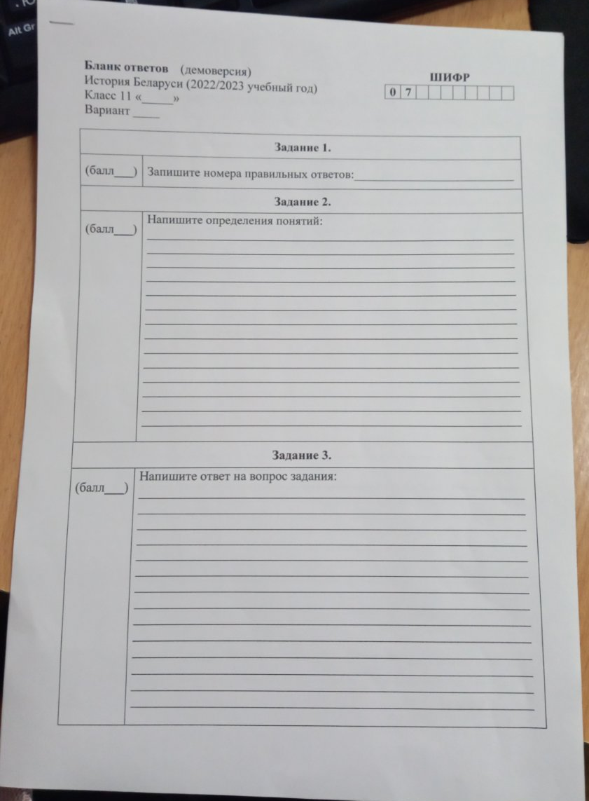
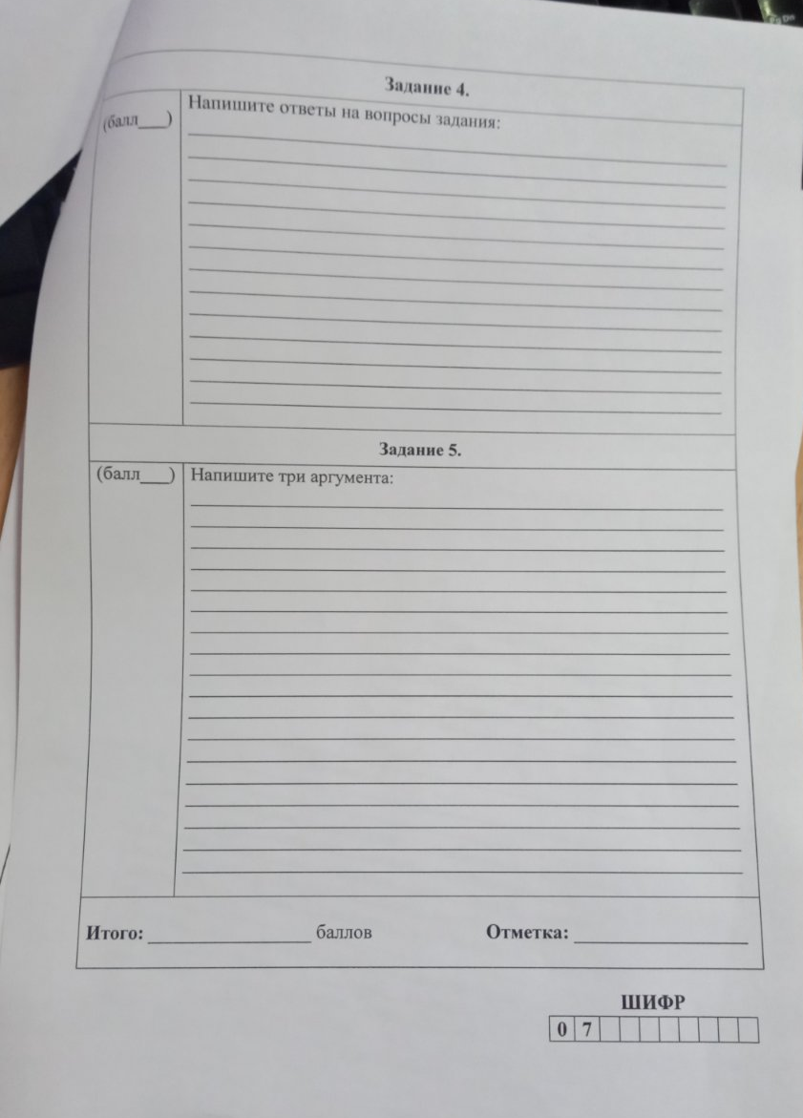

Slide 6

History
РКР будет составлена по материалам учебной программы только (!!!) 11 класса
История Беларуси. XIX — начало XXI в.
[начало X{X века]
[1917]
[1941-1945]
[1991]
[2023]

Slide 7
РКР будет составлено по материалам следующих разделов учебной программы:
Раздел I. «Общественно-политическая жизнь в Беларуси. Развитие белорусской государственности»
Раздел II. «Социально-экономическое развитие Беларуси»
Раздел III «Беларусь в системе международных отношений»
Раздел IV «Формирование белорусской нации. Конфессиональное положение в Беларуси»

Slide 8
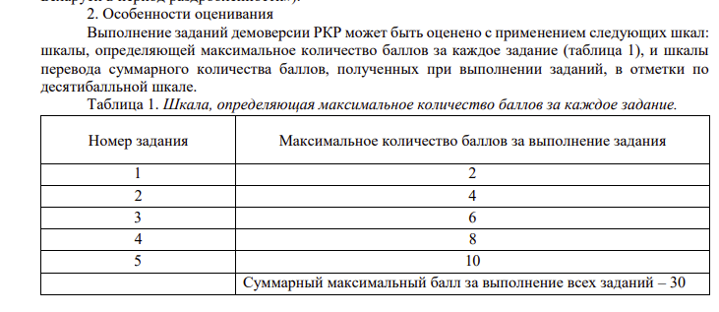
Особенности оценивания РКР

Slide 9
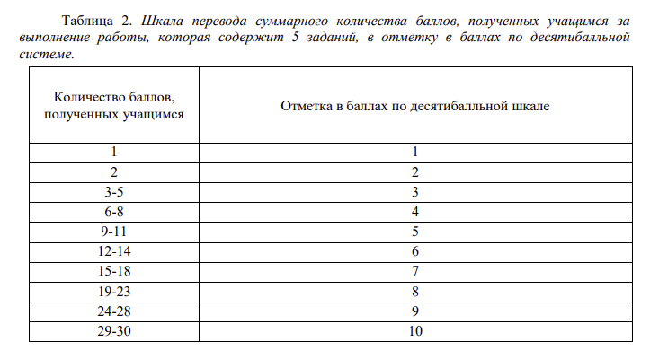
Особенности Оценивания РКР

Slide 10
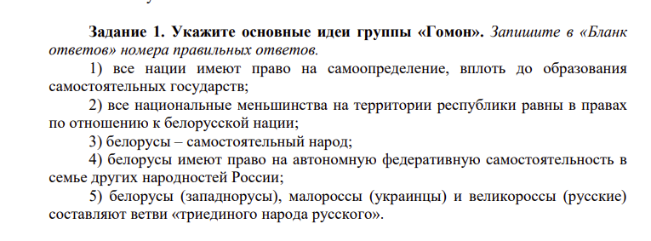
1 задание
Задание закрытого типа с выбором двух правильных ответов из двух предложенных (максимум 2 балла)

Slide 11
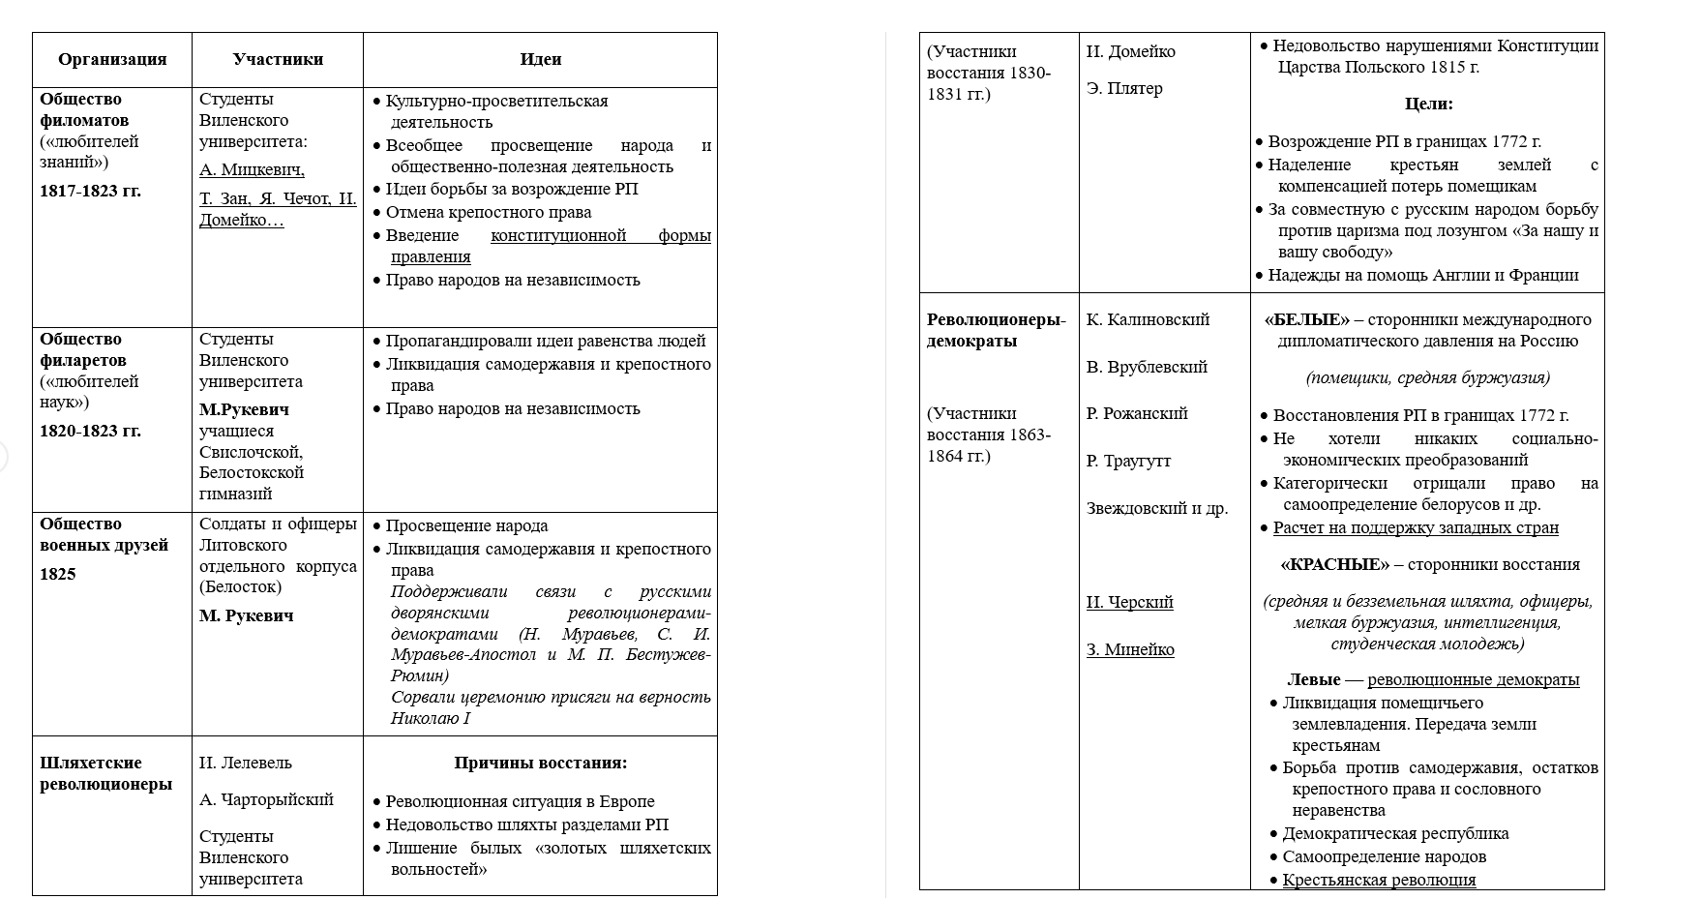

Slide 12
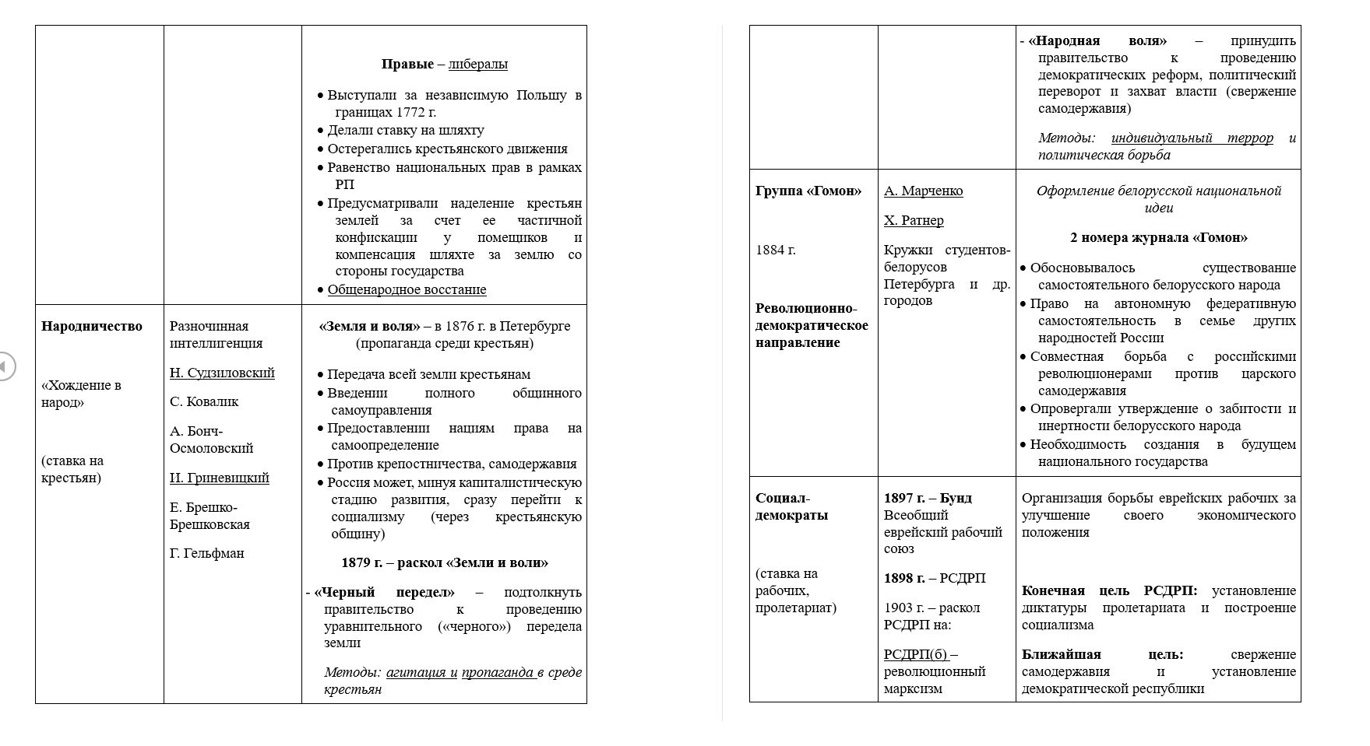

Slide 13
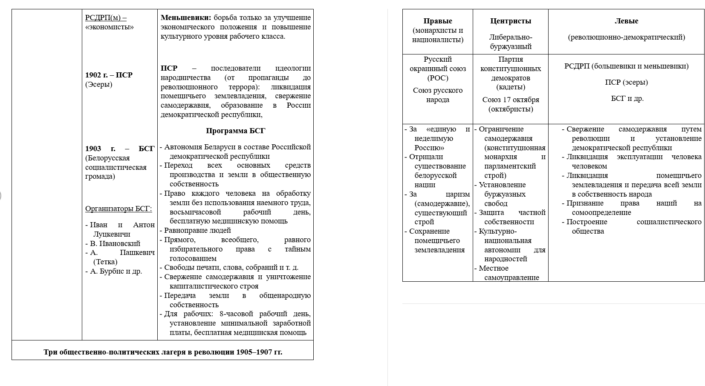

Slide 14
2 задание
Задание открытого типа на воспроизведение по памяти программного учебного материала (максимум 4 балла за 2 определения)

Slide 15
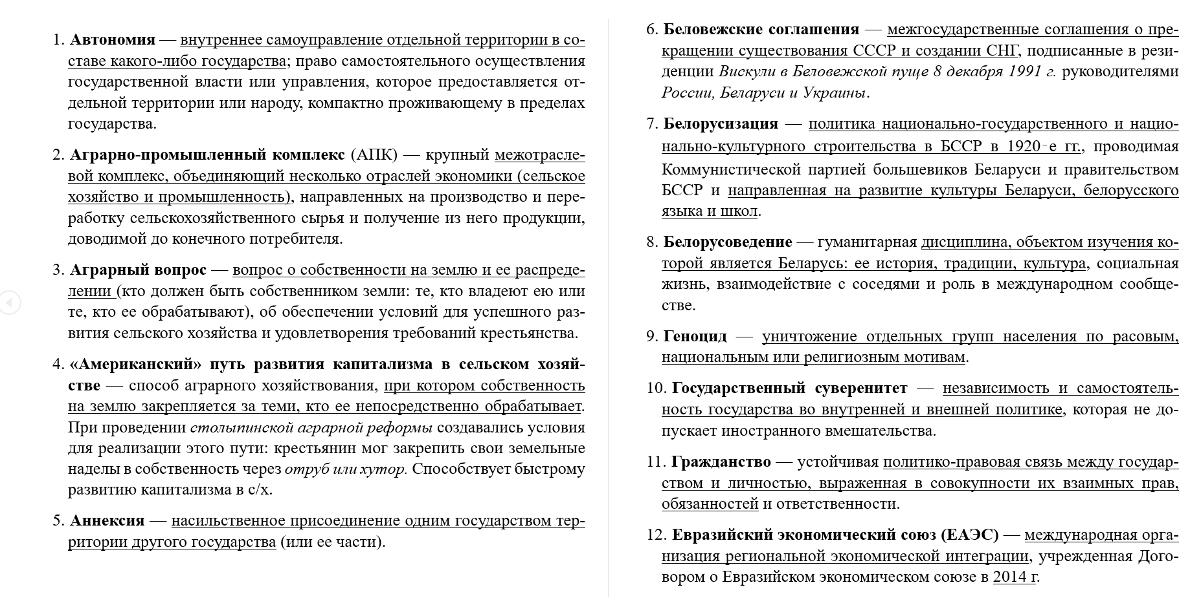

Slide 16
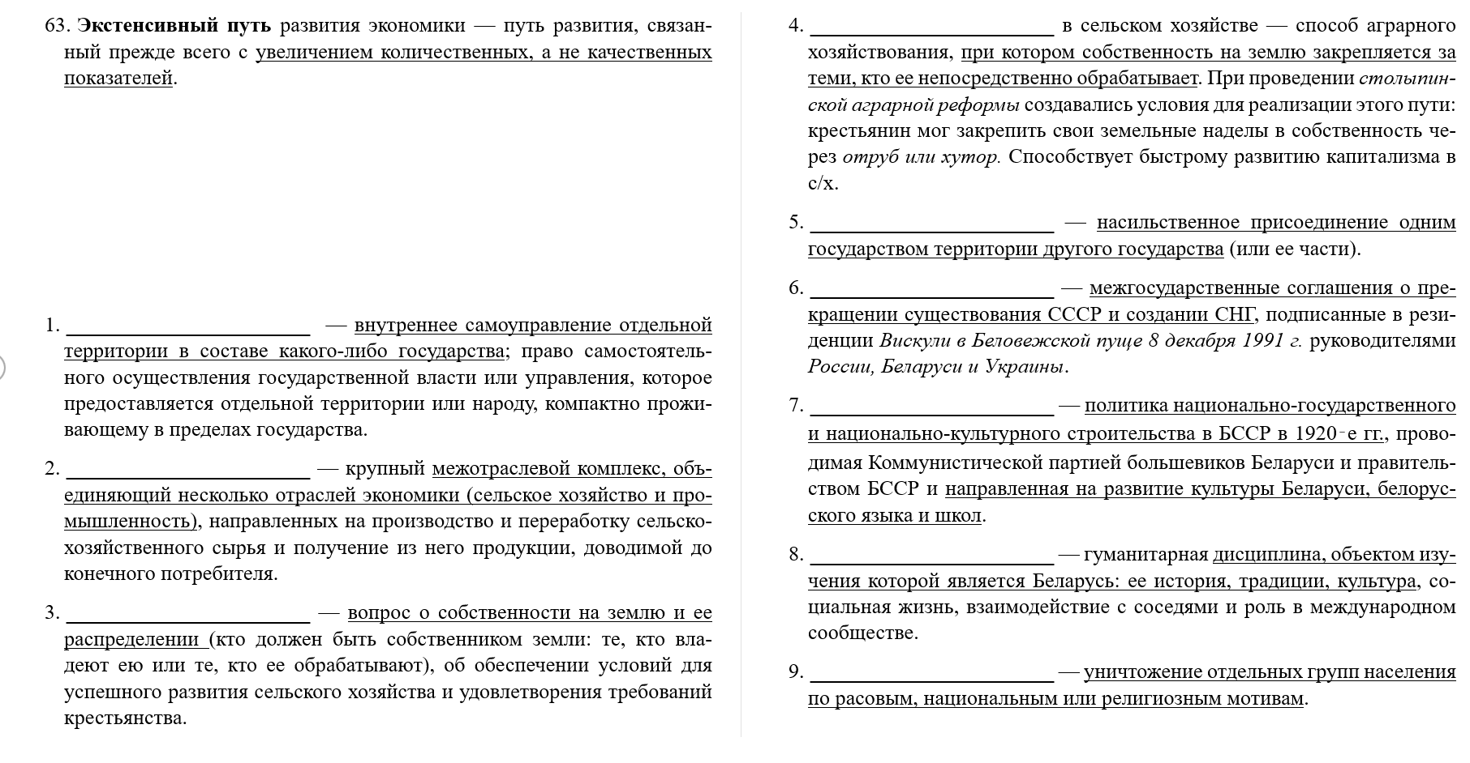

Slide 17
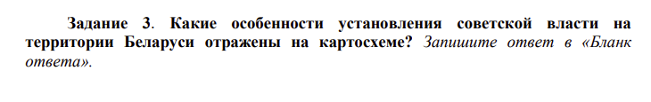
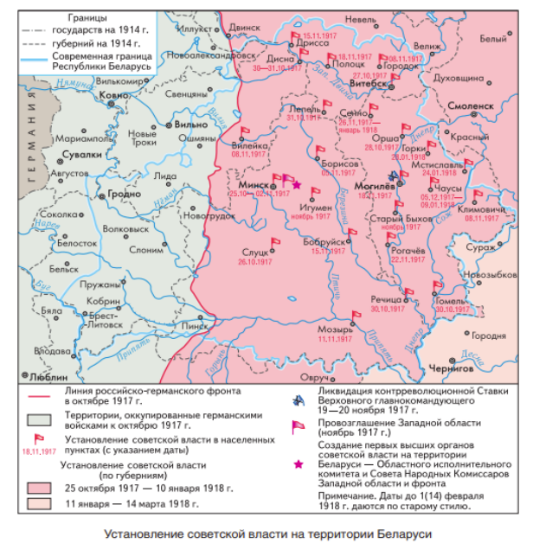
3 задание
Задание открытого типа на нахождение информации в неявном виде
(максимум 6 баллов за 3 правильных ответа)

Slide 18
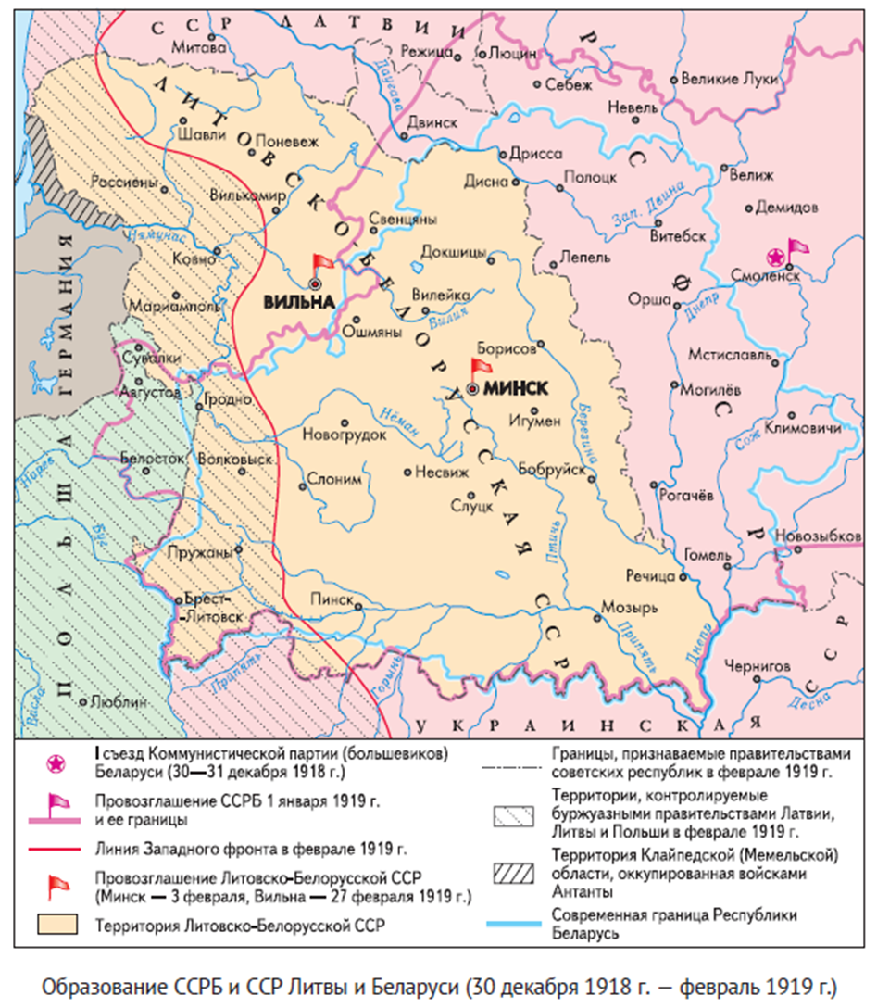

Slide 19
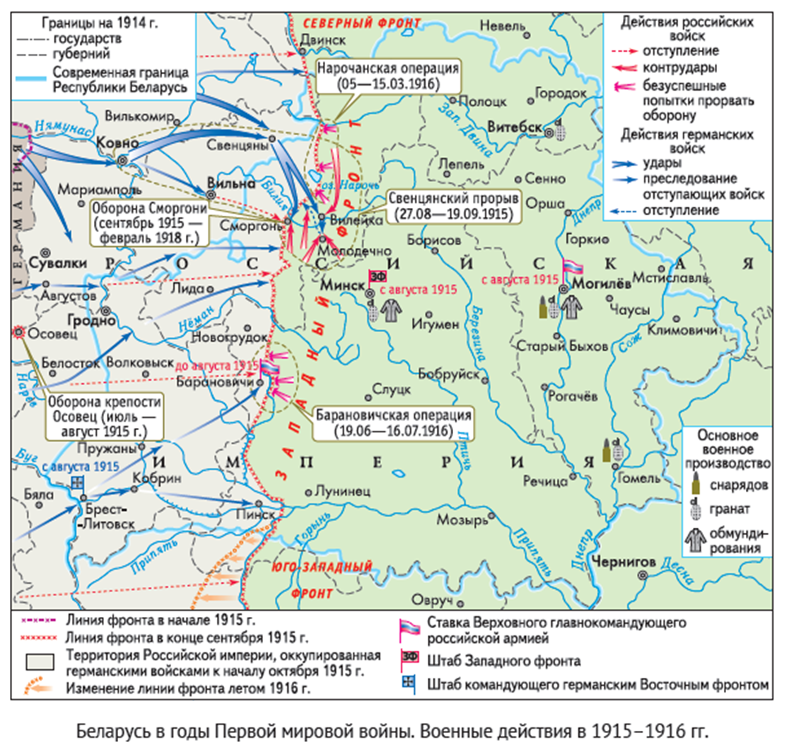

Slide 20
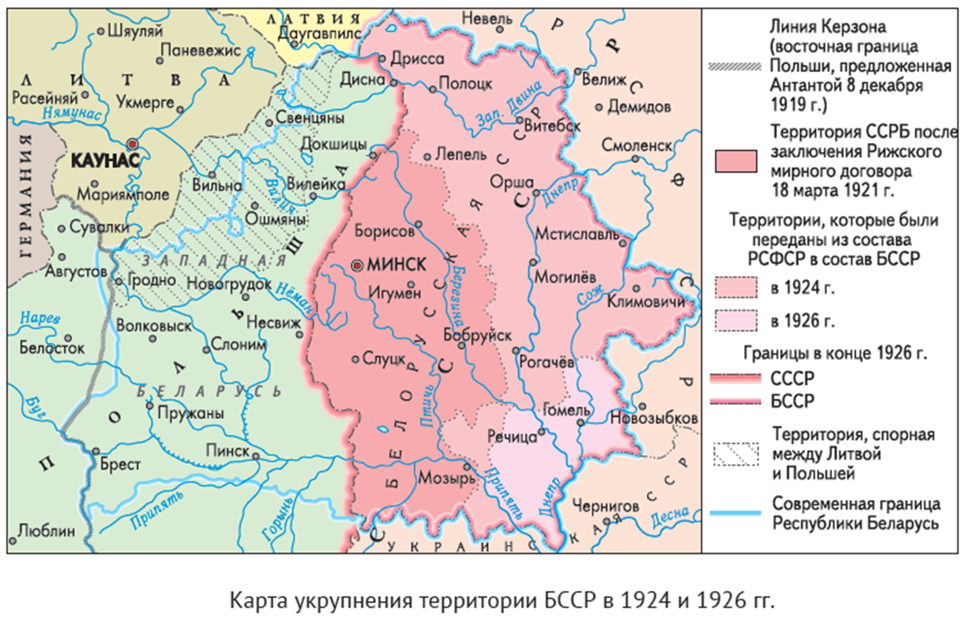

Slide 21
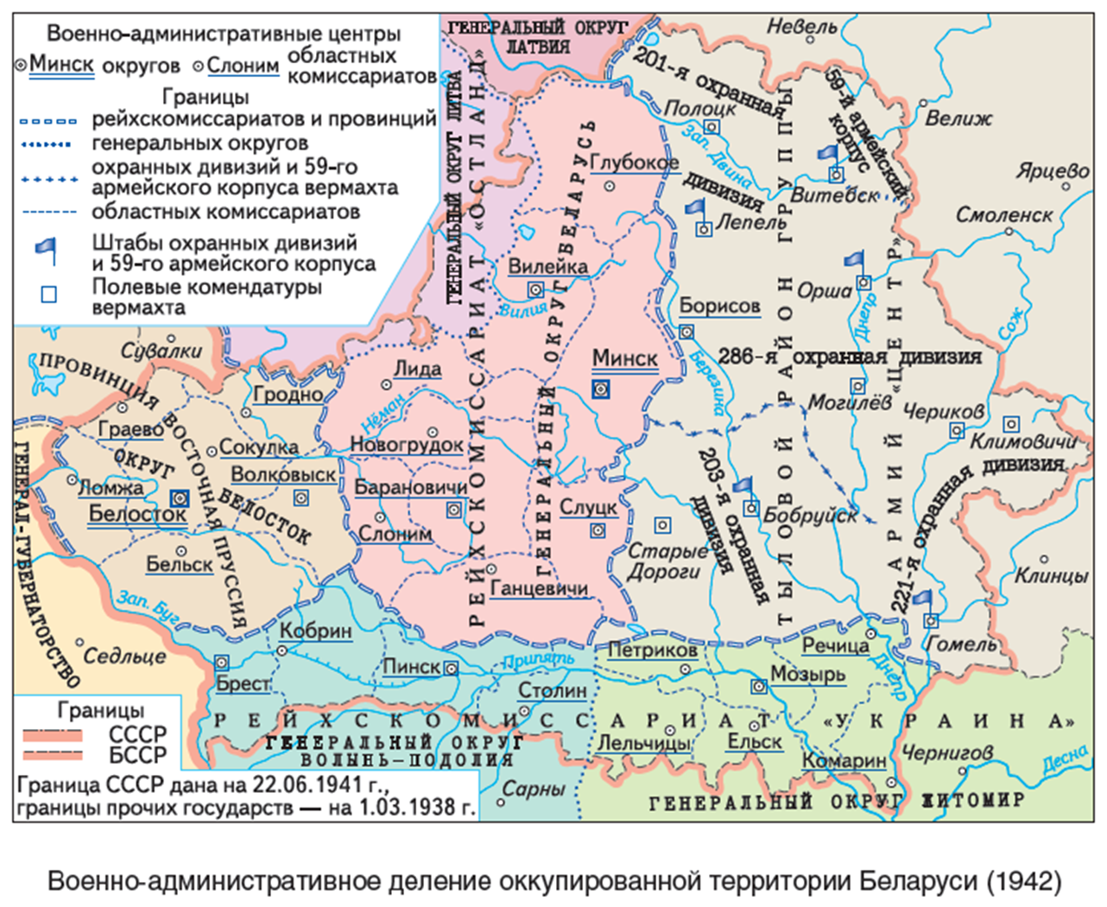

Slide 22
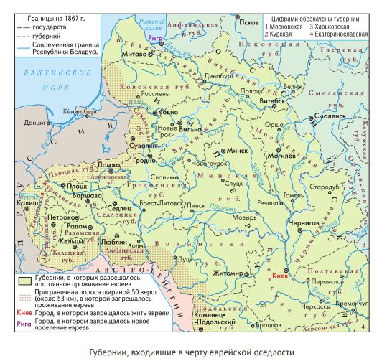

Slide 23
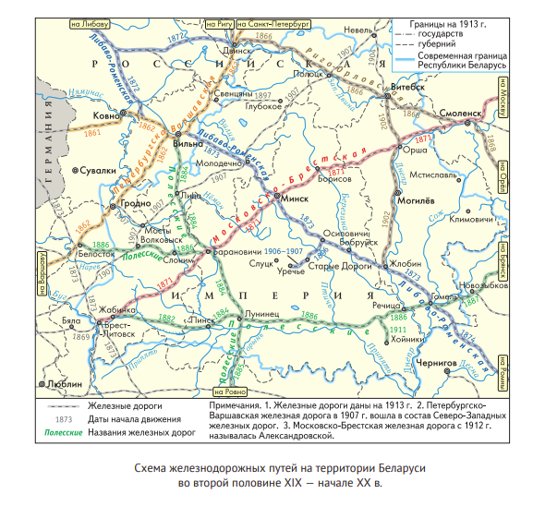

Slide 24
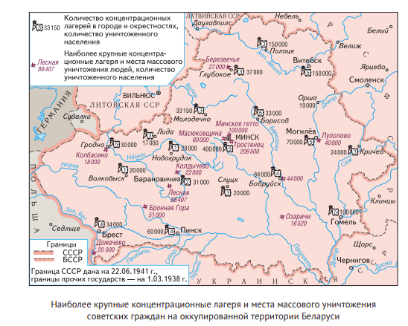

Slide 25
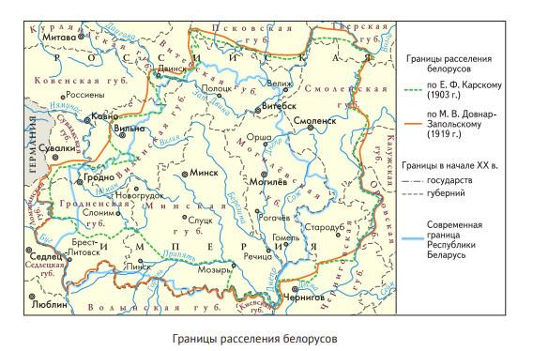

Slide 26
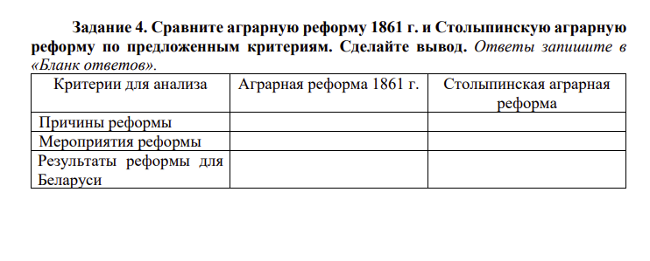
4 задание
Задание открытого типа на сравнение изученных исторических событий по предложенным критериям
(максимум 8 баллов)

Slide 27
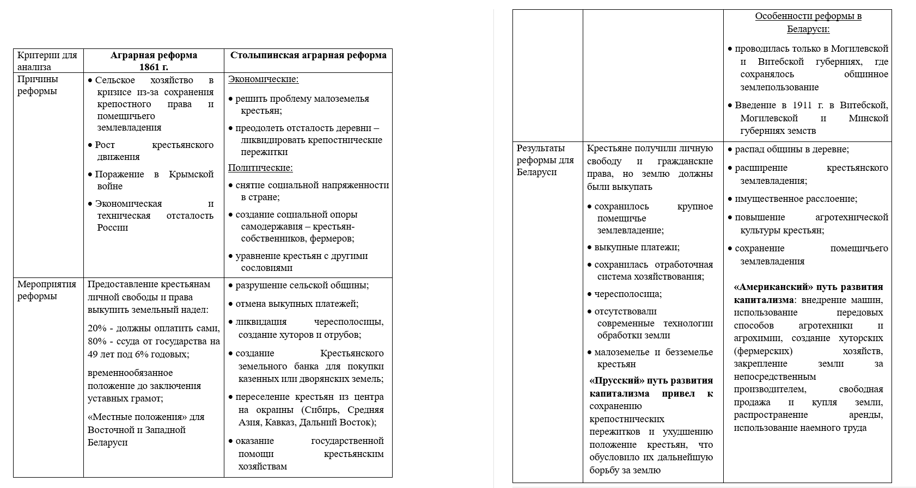

Slide 28
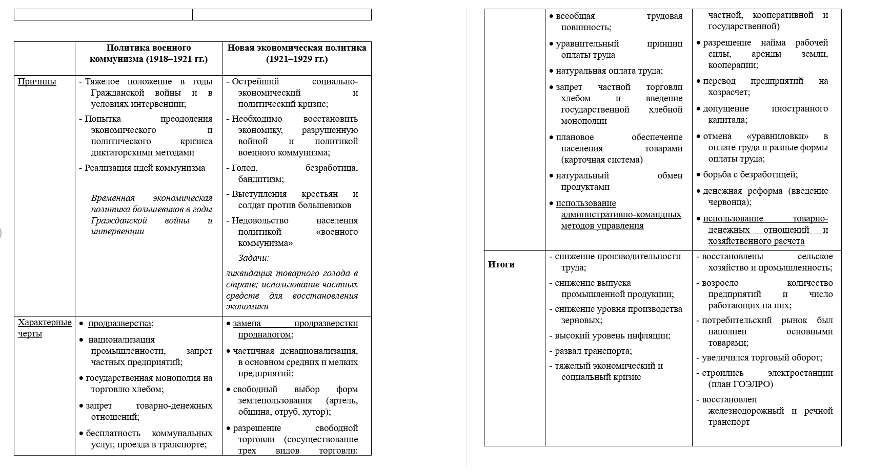

Slide 29
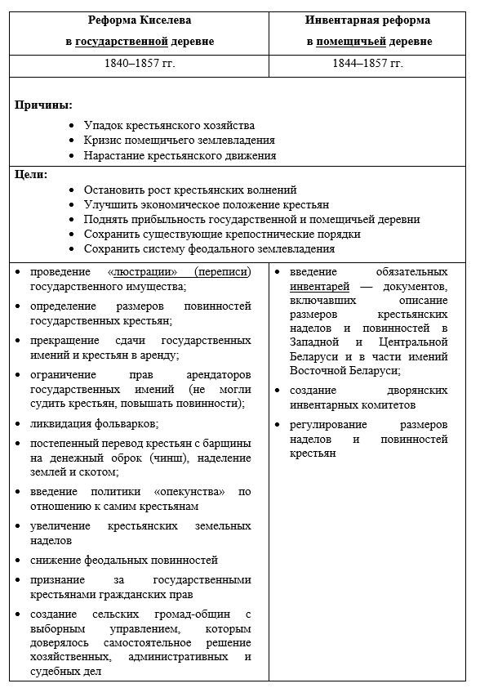
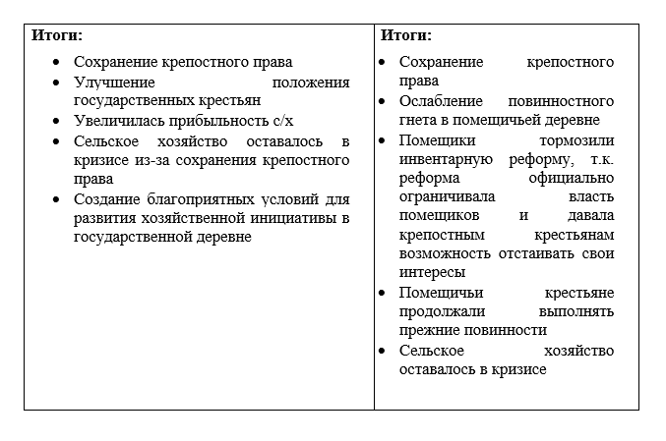

Slide 30
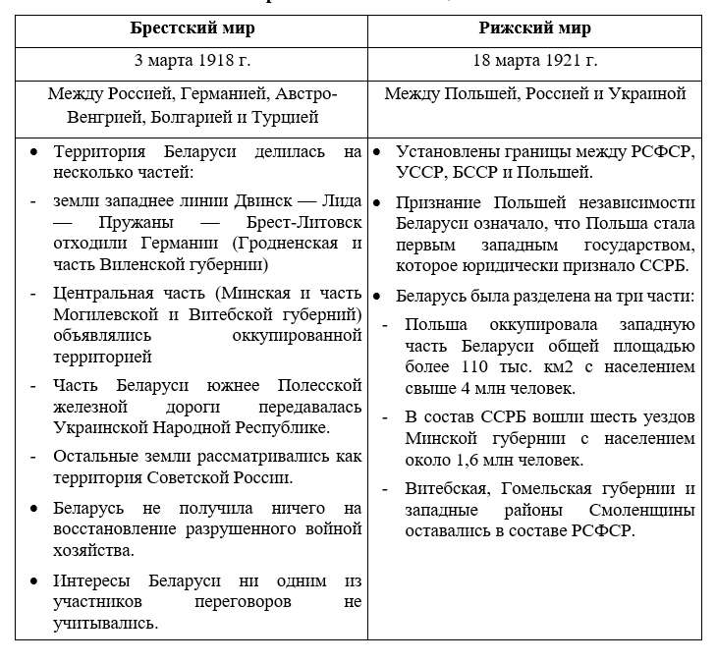

Slide 31
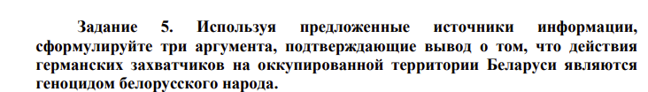
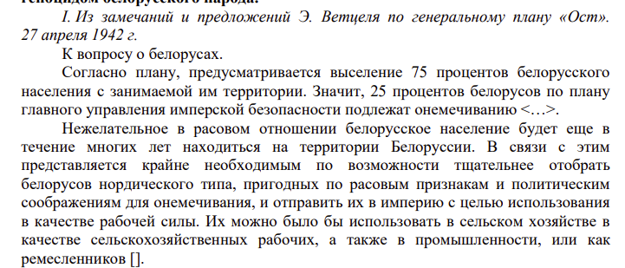
5 задание
Задание открытого типа на нахождение информации в неявном виде
(максимум 6 баллов за 3 правильных ответа)

Slide 32
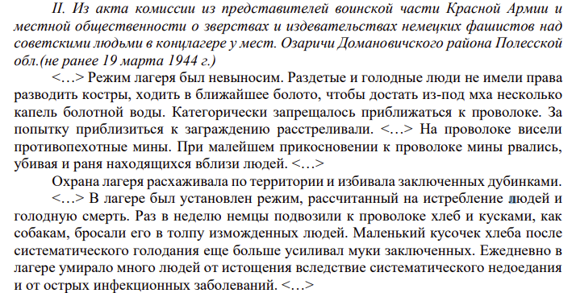
5 задание
Задание открытого типа на анализ , систематизацию данных из различных источников, использование их информации для решение поставленной задачи, аргументацию собственных выводов
(максимум 10 баллов)

Slide 33
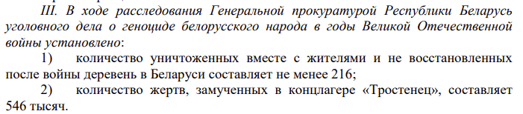
5 задание
Задание открытого типа на анализ , систематизацию данных из различных источников, использование их информации для решение поставленной задачи, аргументацию собственных выводов
(максимум 10 баллов)

Slide 34
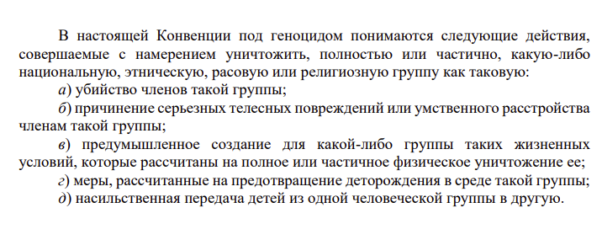
5 задание
Задание открытого типа на анализ , систематизацию данных из различных источников, использование их информации для решение поставленной задачи, аргументацию собственных выводов
(максимум 10 баллов)

Slide 35

Три Главных проблемы при РКР:

Slide 36

1. Невнимательность

Slide 37

2. Время

Slide 38

3. Забывчивость

Slide 39
История ничему не учит, а только наказывает за незнание уроков.
В. Ключевский
РКР должно только подтвердить ваши оценки

